Slide 1
HTML5 CSS3 Javascript (ES6)
http://www.w3schools.com
http://codepen.io
2장 웹 페이지 기본 구조와 작성 방법

Slide 2
교육내용
HTML5, CSS3.0, Javascript (ES6)
웹표준, 접근성, 반응형 웹
Database: SQL, 설계, 프로그램 연결

Slide 3
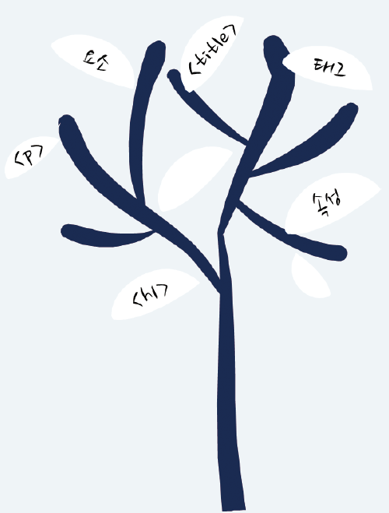
Contents
학습목표
태그, 요소, 속성의 의미를 이해합니다.
HTML 태그, CSS, 자바스크립트를 사용해 웹 페이지를 작성하는 방법을 익힙니다.
검사로 디버그하는 방법을 알아봅니다.
내용
HTML5 기본 용어
HTML5 페이지 구조와 작성법
오류와 검증
ES6 Javascript
ECMAJavascript, 2015~
ECMA
European Computer Manufacturers Association

Slide 4
개발 환경
참고: HTML, CSS, Javascript, https://www.w3schools.com/
온라인 html연습: codepen.io
VS Code 설치
https://code.visualstudio.com/
VS Code 사용법: https://demun.github.io/vscode-tutorial/, 단축키, 기본설정 등
소스 코드 저장 폴더 생성
FrontEnd-workspace
Index.html 작성
VS에서 [소스 코드 폴더] 열기: File – Open Folder 선택
VS Explorer에서 폴더 선택 (Activity Bar의 첫번째 아이콘)
→ 파일 생성 index.html → 편집창에서 ! 입력/선택 → html 기본 구조 생성됨
<body></body> 태그 안에 <div>작성
<div>Hello world!</div> 작성 → 실행: F5 키 (브라우저 선택)
VS Code 에서 html 실행
Html은 Web Server(IIS, Apache Server 등)에서 실행되어야 Client 브라우저에 나타남
1) F5 키: 브라우저 선택
2) VS Code 플러그인 설치: Live Server

Slide 5
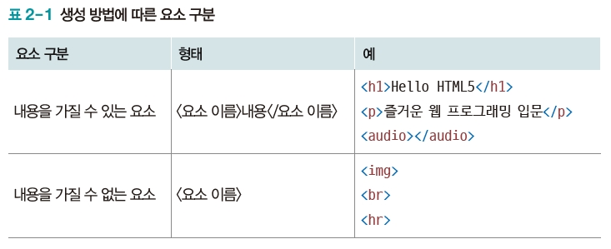
01 HTML5 기본 용어
태그와 요소
요소 - HTML 페이지를 구성하는 각 부품(제목, 본문, 이미지 등)
태그 - 요소를 만들 때 사용하는 작성 방법

Slide 6

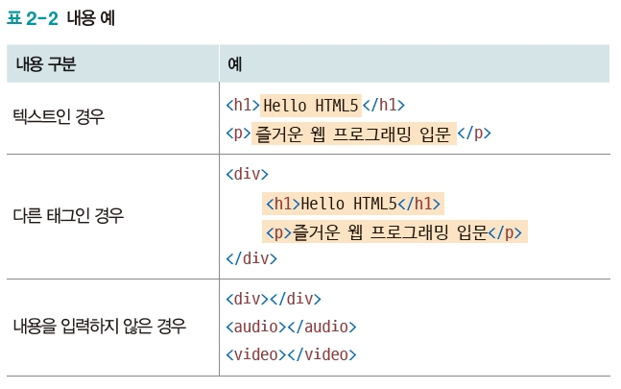
01 HTML5 기본 용어
태그와 요소

Slide 7
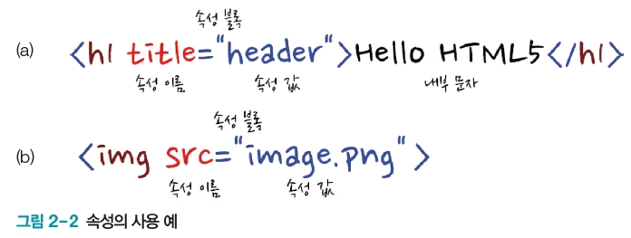
01 HTML5 기본 용어
속성
속성 - 태그에 추가 정보를 부여할 때 사용하는 것

Slide 8
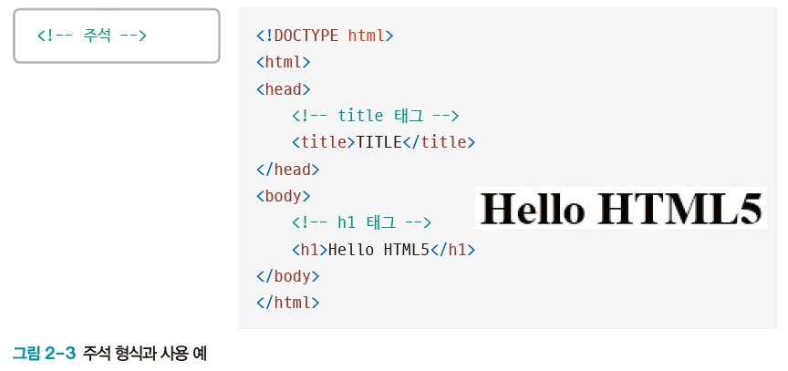
01 HTML5 기본 용어
주석
주석 - 코드 설명 기록(프로그램의 실행에 영향을 미치지 않음)

Slide 9
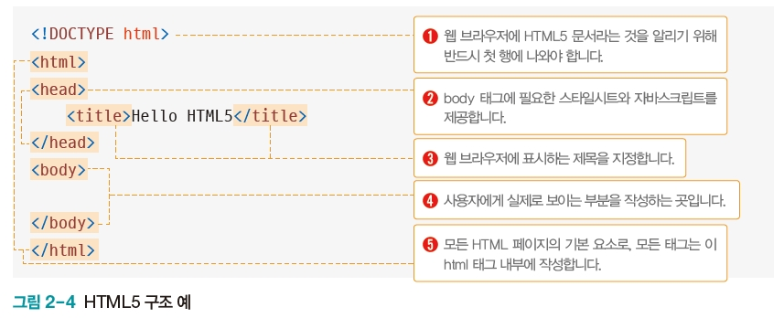
02 HTML5 페이지 구조와 작성법
HTML5 페이지의 구조

Slide 10
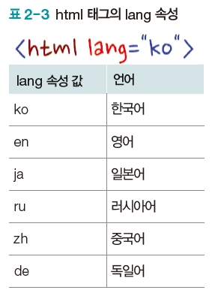
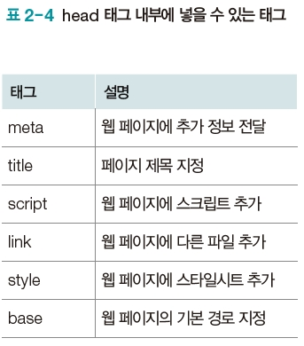
02 HTML5 페이지 구조와 작성법
HTML5 페이지의 구조
<html> 태그
웹 페이지의 사용 언어를 구글 검색 엔진에 제공

Slide 11
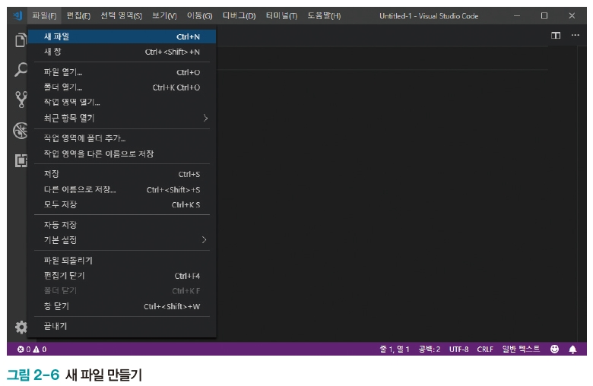
02 HTML5 페이지 구조와 작성법
HTML5 페이지의 작성과 실행 1 : 새 파일 만들기
비주얼 스튜디오 코드의 [파일]-[새 파일] (또는 단축키 Ctrl + N 사용)

Slide 12
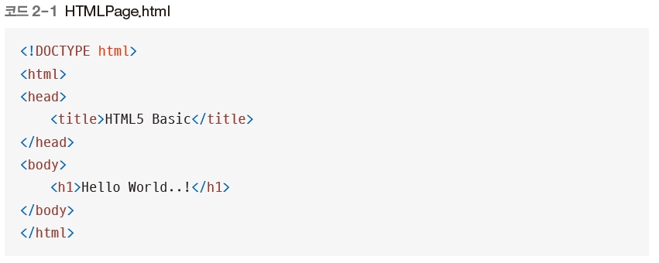
02 HTML5 페이지 구조와 작성법
HTML5 페이지의 작성과 실행 2 : 코드 작성 후 파일로 저장
[파일]-[다른 이름으로 저장]
OO.html 또는 OO.htm 형식으로 저장

Slide 13
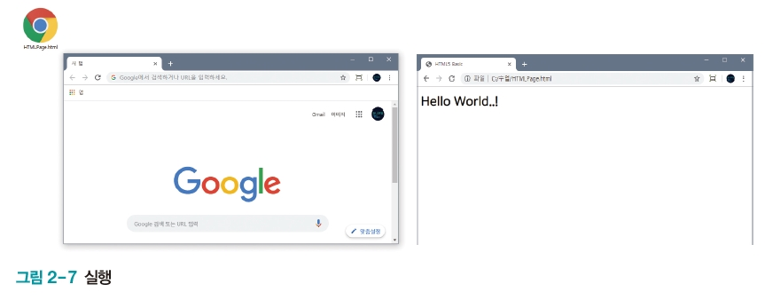
02 HTML5 페이지 구조와 작성법
HTML5 페이지의 작성과 실행 3 : 실행
드래그

Slide 14
02 HTML5 페이지 구조와 작성법
스타일시트 작성과 실행
내부 스타일
HTML 페이지 내부에서 style 태그를 사용해 스타일시트를 직접 입력
스타일시트가 짧은 경우
외부 스타일
스타일시트를 별도로 생성하고 link 태그의 href 속성을 사용해 불러옴
협업 업무나 프로젝트의 규모가 클 경우 사용

Slide 15
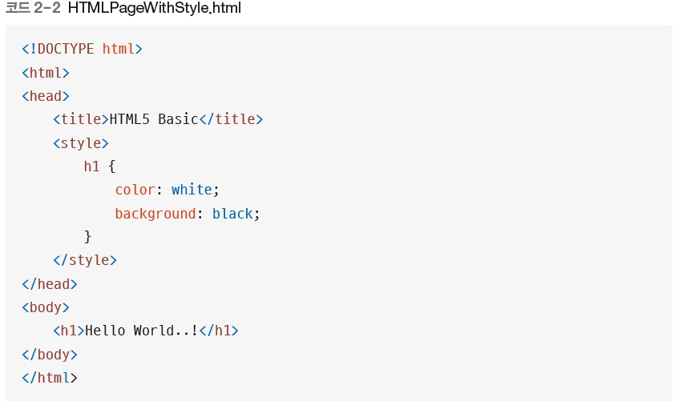
02 HTML5 페이지 구조와 작성법
[기본 예제 2-1] 내부 스타일시트 작성과 실행

Slide 16
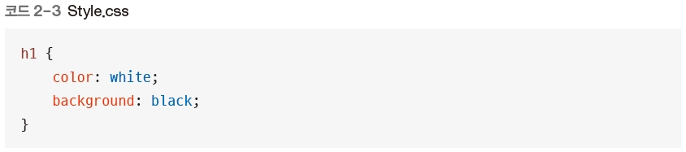
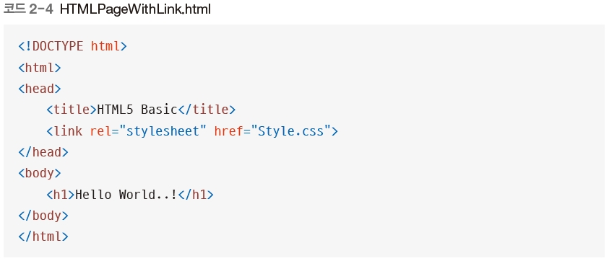
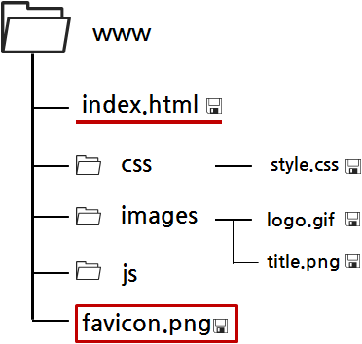
02 HTML5 페이지 구조와 작성법
[기본 예제 2-2] 외부 스타일시트 작성과 실행
Html과 같은 디렉토리
다른 경로: href=“경로/images/logo.gif”
경로: 절대경로, 상대경로

Slide 17
02 HTML5 페이지 구조와 작성법
자바스크립트 작성과 실행
내부 자바스크립트
<script> 태그를 사용해 HTML 페이지 내부에 코드 작성
외부 자바스크립트
<script> 태그의 src 속성에 파일 경로를 입력해 HTML 페이지로 불러옴

Slide 18
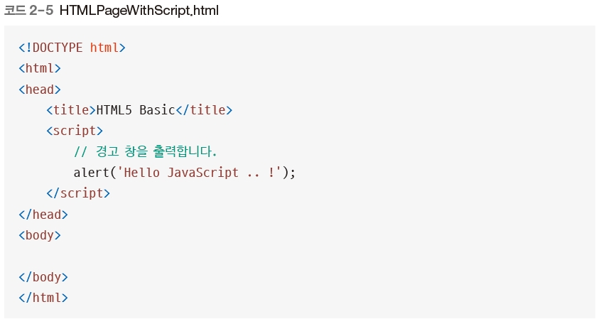
02 HTML5 페이지 구조와 작성법
[기본 예제 2-3] 내부 자바스크립트 작성과 실행

Slide 19
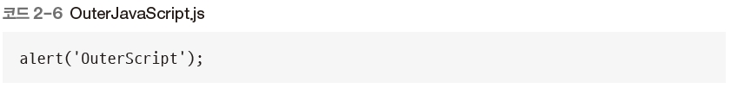
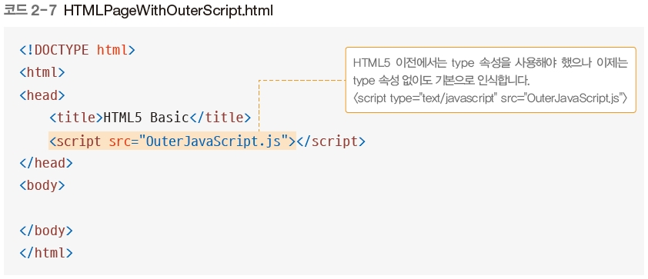
02 HTML5 페이지 구조와 작성법
[기본 예제 2-4] 외부 자바스크립트 작성과 실행

Slide 20
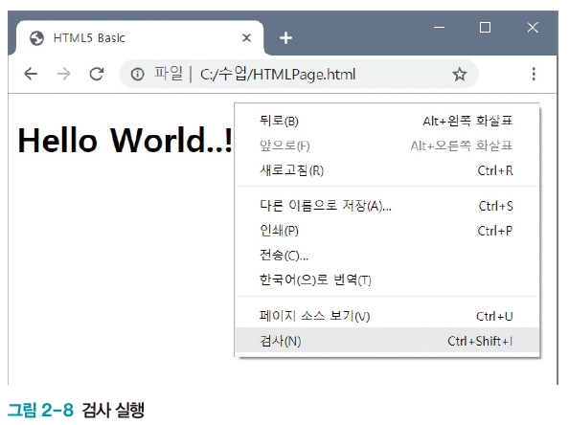
03 오류와 검증
검사를 이용한 오류 확인
버그^{Bug} : 프로그램이 원하지 않는 방향으로 동작하는 것
디버그^{Debug} : 버그를 잡는(수정하는) 행위
웹 브라우저 검사 기능으로 디버그 수행
크롬을 열고 [F12] 또는 [Ctrl] + [Shift] + [I]
웹 페이지에서 마우스 오른쪽 버튼 클릭해 [검사] 메뉴

Slide 21
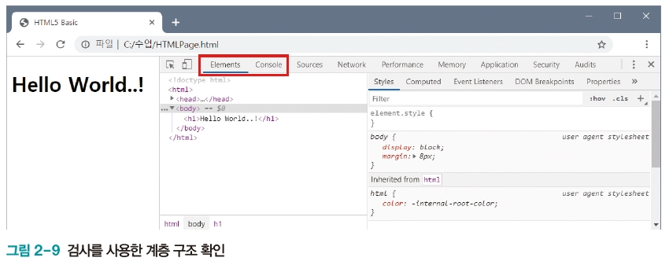
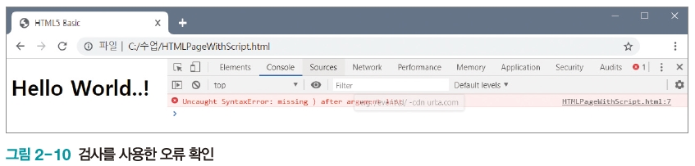
03 오류와 검증
검사를 이용한 오류 확인
[Elements] 탭 : 현재 HTML 페이지의 계층 구조를 보여줌. 태그 스타일 파악
[Console] 탭 : 오류를 확인, 자바스크립트 코드 추가 입력

